Slide 1
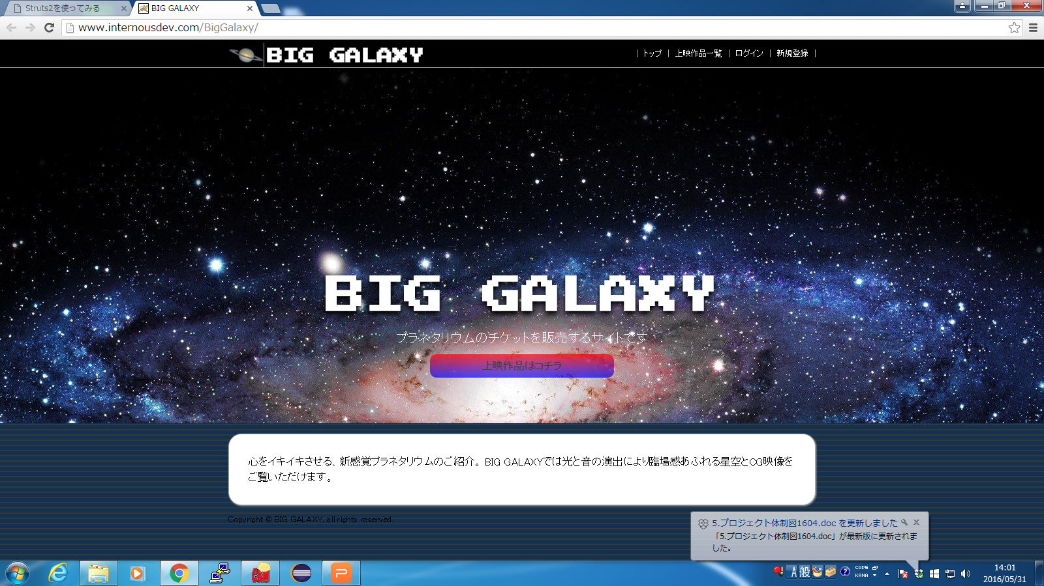
案件番号-001 デザインを一新させる。 top作成
ヘッダー
写真(スライドショー)
変更
pickup1(上映一覧の中からおすすめ)
pickup2(上映一覧からおすすめ）
上映一覧(全6種類）
施設案内

